Slide 1
Немного обо мне
Константин Игоревич Владимиров
Работаю программистом с 2003 года
Пишу бэкенды компиляторов с 2010 года
Руковожу направлением оптимизирующей компиляции в компании SMWare
Преподаю современный C++
Телефон: +7-903-842-27-55
Email: konstantin.vladimirov@gmail.com

Slide 2
Немного об этих лекциях
Читаются с 2011 года на базовой кафедре МФТИ (факультет РТК)
Излагается современный C++
Страница проекта (конспект и т.п.):
https://sourceforge.net/projects/cpp-lects-rus/
Отчетность: экзамен в конце года
Оценку можно улучшить, написав три midterm теста и выполнив достаточное количество домашних заданий

Slide 3
Лекция 1. Простые вопросы
Немного математики
Простые функции и циклы
Асимптотическая сложность
Массивы и работа с памятью
Выдача первой домашней работы
И ещё немного математики

Slide 4
Вспоминаем математику
Множество: S (например ℤ или ℤ [i])
Кольцо: K = {S, ·, 1}
Делимость: a \ b ⇔ ∃c . b = c · a
Например 5 \ 15, но не 16
Unit x: ∀a . x \ a
Например для ℤ делители единицы это 1 и -1
Сравнимость: a ≡ b (p) ⇔ p \ (b – a)
Например 3 ≡ 7 (4) но 3 !≡ 7 (5)

Slide 5
Простые числа
Какие из этих соотношений полезны программисту для проверки на простоту?
prime p: a \ p ⇒ (a = unit) or (a = p·unit)
Например -3 простое ⇒ 1 \ -3, -1 \ -3, 3 \ -3
prime p: p \ ab ⇒ (p \ a) or (p \ b)
Например из 3 \ 30 ⇒ (3 \ 6) or (3 \ 5)
prime p: (p – 1)! ≡ -1 (p)
Например 4! = 24 ≡ -1 (5), но 5! = 120 ≡ 0 (6)

Slide 6
Проверка простоты: определение функции
Возвращаемый тип
bool is_prime (unsigned x) {
// .....
return false;
}
Имя
Список параметров
Сигнатура
Тело
Возвращаемое значение

Slide 7
Проверка простоты: основной цикл
bool is_prime (unsigned x) {
unsigned r = (unsigned) ceil (sqrt (x));
for (unsigned i = 2; i <= r; ++i)
{
// .....
}
return true;
}
Индуктивная переменная
Условие выхода
Тело цикла
Шаг цикла

Slide 8
Проверка простоты: всё вместе
Вопрос: как оценить время работы?
bool is_prime (unsigned x) {
assert (x > 1);
unsigned r = (unsigned) ceil (sqrt (x));
for (unsigned i = 2; i <= r; ++i)
if ((x % i) == 0)
return false;
return true;
}

Slide 9
Проверка простоты: сложность
t(x) = k1+k2·sqrt(x)
bool is_prime (unsigned x) {
assert (x > 1);
unsigned r = (unsigned) ceil (sqrt (x));
for (unsigned i = 2; i <= r; ++i)
if ((x % i) == 0)
return false;
return true;
}
k1
k2

Slide 10
Асимтотическая сложность
k1+k2·sqrt(x) = O(sqrt(x))
Ресурсы
  Время исполнения
  Оперативная память
  Дисковое место
Размер задачи
  Проверяемое число
  Количество элементов в массиве
Ресурс (R)
O(R(N))
R(N)
Ω(R(N))
Размер (N)

Slide 11
Проверка простоты: базовый вариант
t(x) = k1+k2·sqrt(x)
Вопрос: можно ли улучшить?
bool is_prime (unsigned x) {
assert (x > 1);
unsigned r = (unsigned) ceil (sqrt (x));
for (unsigned i = 2; i <= r; ++i)
if ((x % i) == 0)
return false;
return true;
}
k1
k2

Slide 12
Проверка простоты: убираем четные
t(x) = k1+k3+½·k2·sqrt(x)
Вопрос: можно ли ЕЩЁ улучшить?
bool is_prime (unsigned x) {
assert (x > 1);
if ((x % 2) == 0) return false;
unsigned r = (unsigned) ceil (sqrt (x));
for (unsigned i = 3; i <= r; i += 2)
if ((x % i) == 0)
return false;
return true;
}
k3
k1
k2

Slide 13
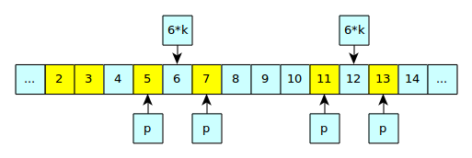

Ещё немного математики
6k-3 делится на 3
6k-2 делится на 2
6k-1 возможно простое
6k делится на 2 и 3
6k+1 возможно простое
6k+2 делится на 2

Slide 14
Проверка простоты: проверяем только 6k±1
t(x) = k1+k4+k5+⅓·k2·sqrt(x) - 9
bool is_prime (unsigned x) {
assert (x > 1);
if (((x % 2) == 0) || ((x % 3) == 0))
return false;
if (x < 9)
return true;
unsigned r = (unsigned) ceil (sqrt (x));
for (unsigned i = 5; i <= r; i += 6) {
if (((x % i) == 0) || ((x % (i + 2)) == 0))
return false;
}
return true;
}
k4
k5
k1
k2

Slide 15
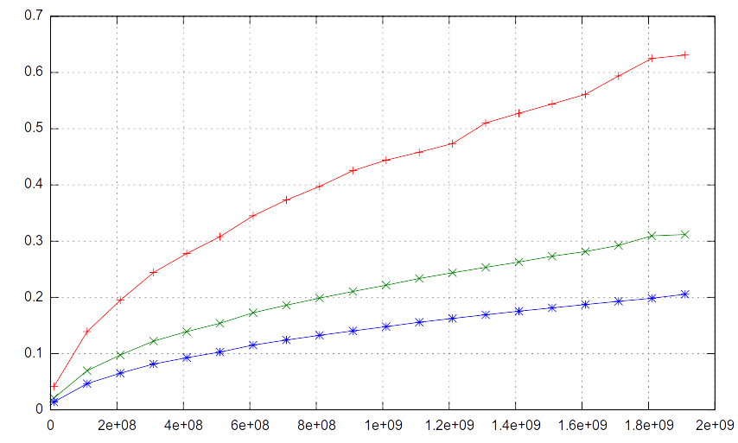
Реальные замеры у трёх вариантов кода
Но что, если главный параметр это количество бит в числе?

Slide 16
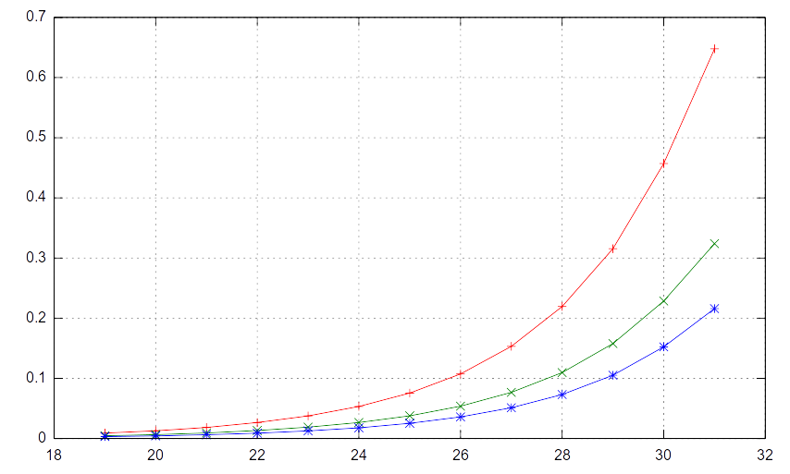
Реальные замеры у трёх вариантов кода, главный параметр – количество бит в числе

Slide 17
Немного о порядке роста
Полиномиальный (по времени) алгоритм растёт как O(t^{n})
Неполиномиальными мы будем называть те, которые растут как O(2^{nt}) или быстрее
Математики оперируют с функциями (функция Аккермана или Busy Beaver), которые растут ещё быстрее, но для программиста уже O(2^{nt}) это боль
Тем не менее, мы часто предпочтем O(2^{nt}) секунд чем O(t^{n}) лет если на практике n не слишком велико.

Slide 18
Ищем N-ное простое число
Вопрос: какая асимптотика?
unsigned nth_prime (unsigned n) {
unsigned i = 2, cnt = 0;
for (; cnt != n; ++i)
if (is_prime(i))
cnt += 1;
return i;
}

Slide 19
Ищем N-ное простое число
t(n) = O(n·sqrt(n))
unsigned nth_prime (unsigned n) {
unsigned i = 2, cnt = 0;
for (; cnt != n; ++i)
if (is_prime(i))
cnt += 1;
return i;
}
n times
O(sqrt(n))

Slide 20
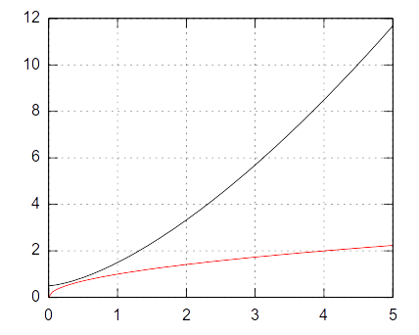
Интуитивно: порядок роста
O(n·sqrt(n))
O(sqrt(n))
Проблема в том, что мы каждый раз перебираем делители
unsigned
nth_prime (unsigned n)
{
unsigned i = 2, cnt = 0;
for (; cnt != n; ++i)
if (is_prime(i))
cnt += 1;
return i;
}

Slide 21
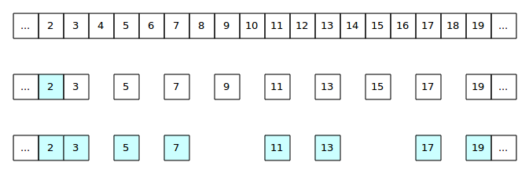
Решето Эратосфена
struct sieve_t {
unsigned size;
unsigned char * sieve;
};

Slide 22
Решето: базовый вариант
sieve_t init_sieve (unsigned n) {
assert (n > 1);
sieve_t res = { n, new unsigned char[n]() };
unsigned r = (unsigned) ceil (sqrt (x));
res.sieve[0] = res.sieve[1] = 1;
for (unsigned i = 2; i <= r; ++i) {
if (res.sieve[i] == 1)
continue;
for (unsigned j = i; j < n; j += i)
res.sieve[i] = 1;
}
return res;
}
Выделение памяти

Slide 23
Решето: базовый вариант
Вопрос: сложность?
sieve_t init_sieve (unsigned n) {
assert (n > 1);
sieve_t res = { n, new unsigned char[n]() };
unsigned r = (unsigned) ceil (sqrt (x));
res.sieve[0] = res.sieve[1] = 1;
for (unsigned i = 2; i <= r; ++i) {
if (res.sieve[i] == 1)
continue;
for (unsigned j = i; j < n; j += i)
res.sieve[i] = 1;
}
return res;
}

Slide 24
Решето: базовый вариант
sieve_t init_sieve (unsigned n) {
assert (n > 1);
sieve_t res = { n, new unsigned char[n]() };
unsigned r = (unsigned) ceil (sqrt (x));
res.sieve[0] = res.sieve[1] = 1;
for (unsigned i = 2; i <= r; ++i) {
if (res.sieve[i] == 1)
continue;
for (unsigned j = i; j < n; j += i)
res.sieve[i] = 1;
}
return res;
}
m(n) = O (n)
t(n) = n/2 + n/3 + n/5 + n/7 + ... = O (n·log(n))

Slide 25
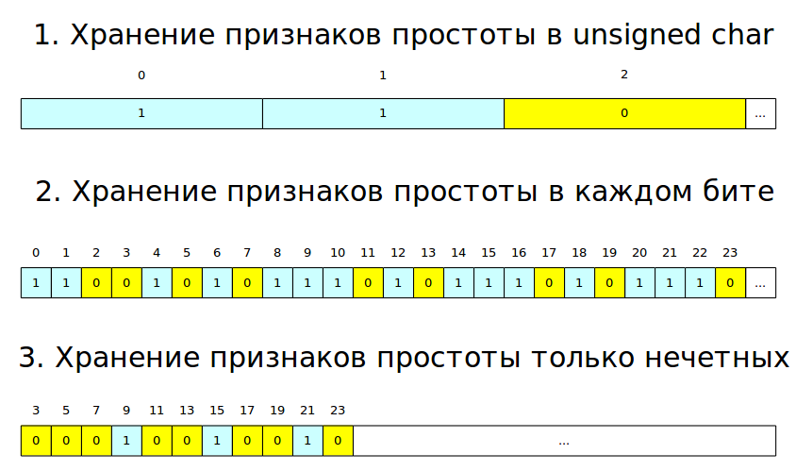
Проблема: расход памяти
HW1-1: Решето с хранением в каждом бите

Slide 26
Немного о домашних работах
Никаких обязательных заданий
Девять работ, посвященных девяти разным темам: от простых чисел и матриц до метапрограмм и фронтендов компиляторов
Девять уровней возрастающей сложности в каждой работе. Нумерация: HW[0-9]-[0-9]
Вы должны завести репозиторий любой VCS (например svn, git, bzr, hg, ....)
Коммуникация через email: konstantin.vladimirov@gmail.com

Slide 27
Проблема: память не бесконечна
Вопрос: какого размера решето нужно для того, чтобы проверить на простоту число 2⁶³-1?

Slide 28
Проблема: память не бесконечна
Вопрос: какого размера решето нужно для того, чтобы проверить на простоту число 2⁶³-1?
Ответ: порядка 2²⁸ гигабайт после всех оптимизаций. Это огромный размер для сравнительно простой задачи

Slide 29
Ещё немного математики
prime p: ∀a . a^{p-1} ≡ 1 (p)
p – 1 = 2^{s}·d, odd d, откуда можно получить одно из двух условий:
  a^{d} ≡ 1 (p)
  a^{2r·d} ≡ -1 (p), 0 < r < s
Таким образом, если найти a (witness), такое, что и (1) и (2) неверны, то число составное.

Slide 30
Пример
Пусть n = 221, n – 1 = 2²·55, s = 2, d = 55
Выберем случайное число a = 137
a^{d} = 137⁵⁵ ≡ 188 (221) !≡ 1(221)
a^{2·d} = 137¹¹⁰ ≡ 205 (221) !≡ −1(221)
Видно, что нужно уметь быстро вычислять модулярные экспоненты:
y = a^{x} mod n ⇔ y ≡ a^{x} (n) and y < n

Slide 31
Пример
Пусть n = 221, n – 1 = 2²·55, s = 2, d = 55
Выберем случайное число a = 137
a^{d} = 137⁵⁵ ≡ 188 (221) !≡ 1(221)
a^{2·d} = 137¹¹⁰ ≡ 205 (221) !≡ −1(221)
Видно, что нужно уметь быстро вычислять модулярные экспоненты:
y = a^{x} mod n ⇔ y ≡ a^{x} (n) and y < n
Алгоритм не детерминированный

Slide 32
Детерминированный вариант
n < 2,047, a = {2}
n < 1,373,653, a = {2, 3}
n < 9,080,191, a = {31, 73}
n < 25,326,001, a = {2, 3, 5}
n < 3,215,031,751, a = {2, 3, 5, 7}
n < 4,759,123,141, a = {2, 7, 61}
n < 1,122,004,669,633, a = {2, 13, 23, 1662803}
И так далее. Необходимые множества посчитаны до n < 3,317,044,064,679,887,385,961,98
https://en.wikipedia.org/wiki/Miller–Rabin_primality_test

Slide 33
Ссылки и литература
Ireland, Rosen, «Classical Introduction to Modern Number Theory»
Kernighan, Ritchie, «The C Programming Language»
Stroustrup, «The C++ Programming Language»

